Slide 1

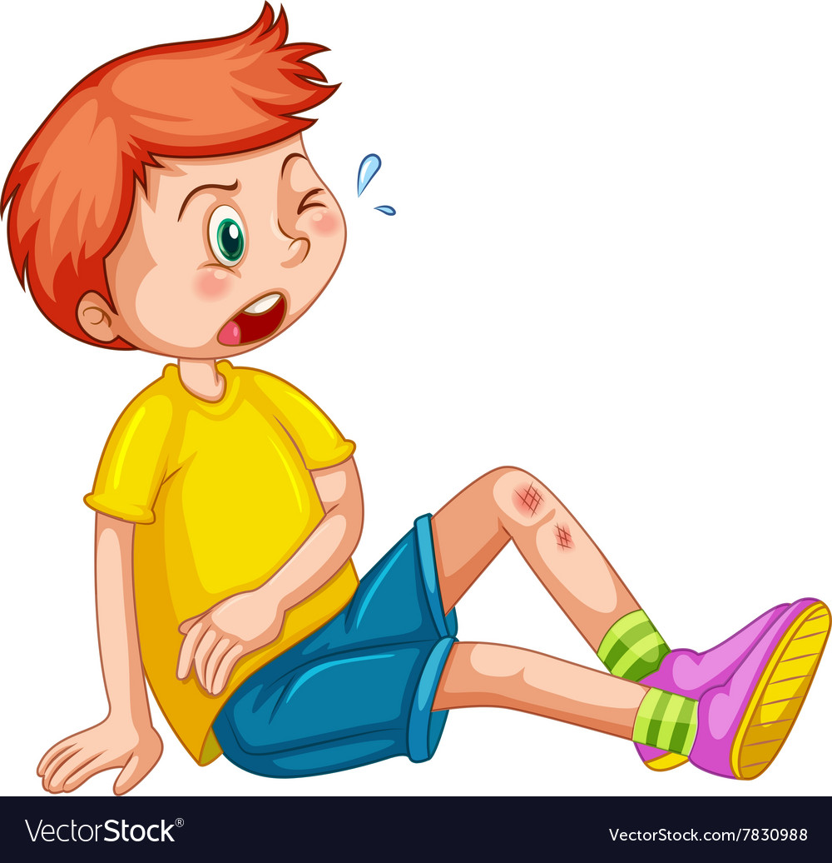

PRVA POMOČ – PRASKE, ODRGNINE, MANJŠE UREZNINE IN UGRIZ ŽIVALI

Slide 2
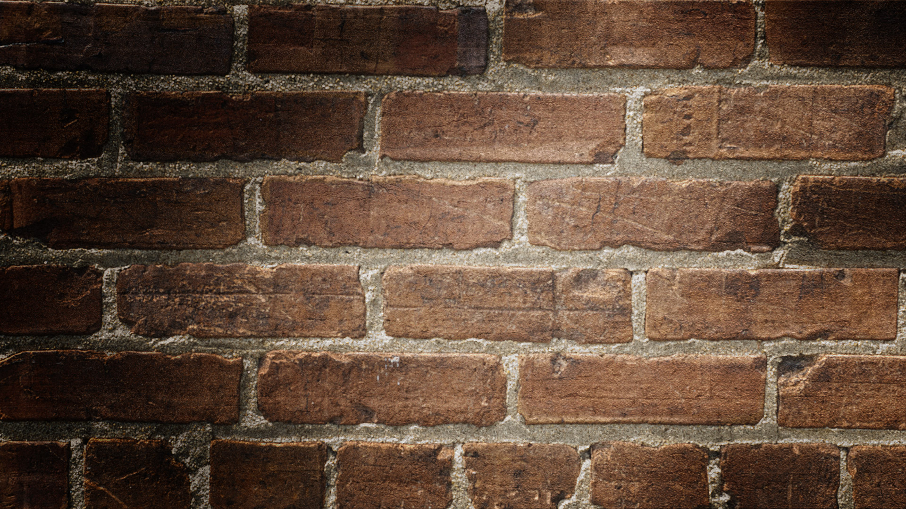
KAKO NASTANE RANA?
KO SE KOŽA PRETRGA, NA KOŽI NASTANE RANA.

Slide 3
KAKO DELIMO RANE?
RANE DELIMO NA POVRŠINSKE IN GLOBOKE RANE. MI SE BOMO OSREDOTOČILI NA POVRŠINSKE RANE S KATERIMI SE OTROK NAJVEČKRAT SREČA V VSAKDANJEM ŽIVLJENJU.
KATERE SO POVRŠINSKE RANE?
PRVŠINSKE RANE SO PRASKE IN ODRGNINE.
KATERE SO GLOBOKE RANE?
UREZNINA IN UGRIZ PSA SPADATA POD GLOBOKE RANE.
KAKO OSKRBIMO POVRŠINSKE RANE?
PRASKE IN ODRGNINE SPEREMO Z VODO IN JIH STERILNO OBVEŽEMO.

Slide 4
KAKO OSRBIMO GLOBOKO RANO – UGRIZ ŽIVALI?
TO RANO MORAMO SPIRATI Z VODO IN MILOM. DOBRO JE VEDETI KDAJ JE BILA ŽIVAL NAZADNJE CEPLJENA. UGRIZNO RANO MORA PREGLEDATI ZDRAVNIK.
KAKO NASTANEJO UREZNINE?
UREZNINE SO RANE, KI JIH POVZROČIJO OSTRI PREDMETI. LAHKO SO HUDE, LAHKO PA TUDI NE.
KAKO OSKRBIMO UREZNINO?
UREZNINE SPADAJO MED GLOBOKE RANE, ZATO TEH NE SPIRAMO, AMAPKA JIH LE STERILNO POVEŽEMO IN ODIDEMO K ZDRAVNIKU.

Slide 5
ZA KONEC SE S STARŠI POGOVORI KDAJ SI NAZADNJE IMEL/-A KAKŠNO RANO IN KAKO STE JO OSKRBELI. STE UPOŠTEVALI VSE KAR STE SE DANES NAUČLI? ☺

